Slide 1
PPM 가입 현황 분석 및 제안
2019. 08. 19
경영기획팀 조영관

Slide 2
목차
ARPU 현황 분석
PPM 결정 변수 확인 및 고객군 분류
실시간/VOD에 따른 고객군 특징 파악 및 분석
인사이트와 제안

Slide 3
1. ARPU 현황 분석
전년 대비 가입자 수는 전체적으로 증가했지만 ARPU는 하락 후 회복하지 않음
PPM ARPU 증가가 필요

Slide 4
2. PPM 결정 변수 확인 및 고객군 분류
PPM 가입에 유의미한 영향을 미치는 변수를 확인하기 위한 절차를 진행
Process
1. PPM 가입 결정과 상관 관계가 있는 변수는 무엇일까?
2. 고객을 PPM 가입자와 미가입자로 분류 후 다양한 입력 변수를 고려해보았다.
3. 원활한 분석을 위해 가입한지의 1년 이내 고객들로 추출 (모수 축소)
4. 반응 변수를 가입:1/ 미가입:0으로 설정한 후 로지스틱 회귀분석을 진행

Slide 5
2. PPM 결정 변수 확인 및 고객군 분류
입력변수
고객 정보
기본 상품
거주 지역
셋탑
유치 채널
고객 상태(신규/유지)
B tv 프라임
경기
AI
유형 - DIRECT
가입 후 경과 기간
B tv SMART
광주
HDR (UHD3)
유형 – INDIRECT
VOD 현금 구매 경험
B tv 베이직
대구
스마트2
유형 - SKT
다셋탑 여부
B tv 선택
서울
서비스 해지 이력
B tv 프라임캐치온
세종
서비스 약정 기간
B tv 스마트PLUS
인천
결합(SET) 가입 유형
스마트PLUS+지상파
제주
결합 약정 잔여 개월 수

Slide 6
2. PPM 결정 변수 확인 및 고객군 분류
다셋탑이면 PPM 가입 확률 낮고, TV만 가입한 가구보다 초고속+TV+전화 가입한 가구가 PPM 가입 확률 낮음
고객 정보 | 계수
서비스 가입 후 경과 기간 | 1.07
VOD 현금 구매 경험 Y | 5.84
다셋탑 여부 Y | 0.82
서비스 해지이력 Y | 1.28
고객상태 - 유지 | 0.84
결합(SET) 약정 잔여 개월 수 | 1.01
결합 가입 유형 – 초고속+TV | 0.937
결합 가입 유형 – 초고속+TV+전화 | 0.728
서비스 약정기간 - 2년 | 0.83
서비스 약정기간 - 3년 | 0.62
결과 확인 (PPM 가입 경향성)
다셋탑 여부 Y :
S-market ?
PPM 미가입자/가입자의 다셋탑 비율 21%, 8%
셋탑 추가 임대료 고려, 월정액 미가입
결합 가입 유형 – 초고속+TV+전화 :
선택 옵션이 늘어날수록 PPM 미가입 확률 상승
VOD 현금 구매 경험 Y :
PPM 가입자는 기본적으로 콘텐츠에 관심이 있음
미가입자보다 VOD를 적극적으로 찾아서 볼 가능성 높음
(TV만 기준)

Slide 7
2. PPM 결정 변수 확인 및 고객군 분류
상위 TIER 일수록 PPM 가입 확률 증가, 선택 요금제 고객 매우 높은 확률로 PPM 가입
기본 상품 | 계수
Btv 프라임 (상위 tier) | 1.41
Btv Smart | 경향성 x
Btv 베이직 (하위 tier) | 0.75
Btv 선택 | 362
Btv 프라임캐치온 | 2.55
Btv 스마트plus | 1.11
스마트plus + 지상파 결합 | 6.37
프라임캐치온 + 지상파 결합 | 9.87
결과 확인 (PPM 가입 경향성)
(New smart 기준)
Btv 프라임 (상위 tier) :
상위 tier를 이용할수록 PPM 가입 경향이 증가함
(TV 적극적으로 이용하는 고객)
Btv 베이직 (하위 tier) :
하위 tier일수록 PPM 가입 확률 하락
(저렴하게 TV를 많이 이용하지 않는 고객)
Btv 선택 :
기본 상품을 저렴하게 해서 월정액을 구매하여
본인이 관심있는 것 위주로 보는 실속형 고객

Slide 8
2. PPM 결정 변수 확인 및 고객군 분류
지역간에 뚜렷한 차이는 없음
거주 지역 | 계수
경기 | 1.09
광주 | 1.13
대구 | 1.1
서울 | 1.07
세종 | 0.88
인천 | 1.13
제주 | 1.16
결과 확인 (PPM 가입 경향성)
지역 간에 큰 차이는 발견할 수 없었음

Slide 9
2. PPM 결정 변수 확인 및 고객군 분류
상위 셋탑인 AI가 PPM 가입 확률이 높으며, 스마트2가 제일 낮은 PPM 가입 확률을 보임
셋탑 | 계수
스마트 2 셋탑 | 0.34
HDR (UHD3) 셋탑 | 0.64
결과 확인 (PPM 가입 경향성)
(AI 셋탑 기준)
스마트 2 셋탑 :
스마트2의 경우 ppm 보다 유튜브/유튜브키즈 콘텐츠
이용자들이 많을 것으로 보임
HDR (UHD3) 셋탑 :
고 TIER 셋탑 이용자가 PPM을 가입할 확률도 증가

Slide 10
2. PPM 결정 변수 확인 및 고객군 분류
직접 유치보다 간접 유치가 PPM 가입 경향을 높임
결과 확인 (PPM 가입 경향성)
유치 유통망 유형 :
106/CRM/홈페이지를 통해 유입되는 고객보다
HNS 혹은 유무선대리점이 유입하는 고객일수록
월정액 가입 경향 상승
영업자와의 직접적인 대면을 통해 가입한 고객이
비대면으로 가입한 고객보다 월정액을 더 이용함
#기본 Tier 영업실적을 봤을 때
직접 채널 / HNS,지역본부의 상위 TIER 유치 비율이 73% / 95%,98% (상위 TIER : ALL, 프라임, LITE)
기본 상품 높은 tier를 이용하는 고객 비율이 높은것으로
보아 간접 채널이 PPM 가입 확률을 증가시킴
유치 채널 | Exp(Odds)
유치 유통망 유형 - DIRECT | 0.76
유치 유통망 유형 – INDIRECT | 1.41
유치유통망 유형 - SKT | 1.09

Slide 11
2. PPM 결정 변수 확인 및 고객군 분류
TV를 많이 보는 사람(실시간/VOD)일수록
기본 상품 상위 TIER, PPM 가입 확률 증가?

Slide 12
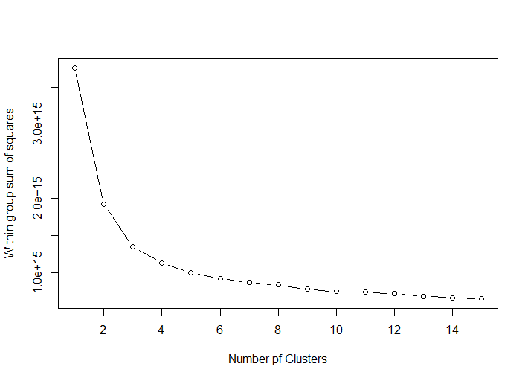
2. PPM 결정 변수 확인 및 고객군 분류
2019년 7월 기준 신규 가입 고객 추출
(표본 : 138575 명)
시청 시간대, 시청 시간을 주요 입력 변수로 설정해 군집 분석을 수행
3

Slide 13
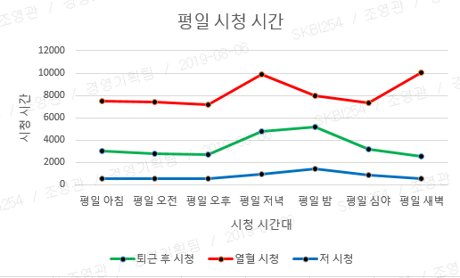
2. PPM 결정 변수 확인 및 고객군 분류
군집마다 시청 시간에서 명확한 차이를 보임
휴일도 동일한 경향성
열혈 시청(군집 1) : 시청 시간이 전체적으로 높으며 새벽에 시청량 급증 - 8273명
중간 시청(군집 2) : 시청 시간이 중간 정도에 위치함 (저녁, 밤 상승 패턴) - 38571명
저 시청(군집 3) : 시청 시간이 적은 편에 속함 - 69627명

Slide 14
3. 특징 파악 및 분석
1
2
TV를 많이 보는 사람(실시간/VOD)일수록
기본 상품 상위 TIER, PPM 가입 확률 증가?

Slide 15
3. 특징 파악 및 분석
1
실시간 적게 시청 -> 상위 tier/선택형 이용 비율 높음 -> 월정액 비율 높음
실시간
단위 : %
특징
1. 열혈 시청 군이라고 해서 기본 상품을 높은 tier를 사용하는 것은 아니다
단위 : %
2. 오히려 저 시청 고객군이 상위 tier기본 상품 비율이 조금 더 높다
단위 : %
3. 저 시청군으로 갈수록 선택형 요금제의 비율이 높아진다 -> 선택적 시청

Slide 16
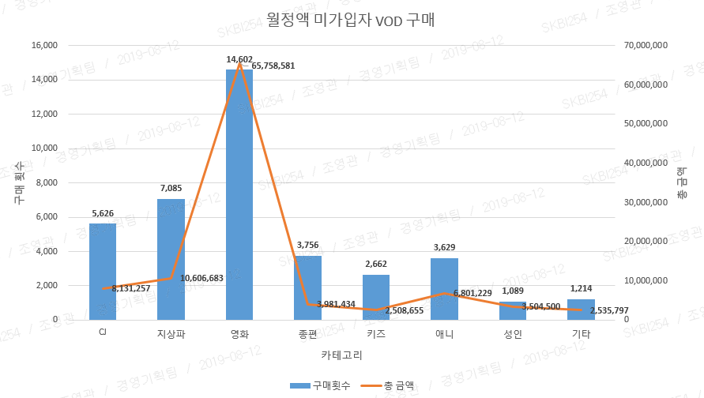
3. 특징 파악 및 분석
2
VOD
미가입자 123826명 중 12463명이 VOD를 돈 내고 구매
영화 > 지상파 > CJ 순 선호도

Slide 17
3. 특징 파악 및 분석
VOD 구매 금액별로 구분 – VOD 구매금액 높을수록 월정액 가입 가능성 높음
PPM 비가입자
VOD 구매 금액 | 고객 수
10,000 이상 | 3,024 (4%)
5,001~10,000 | 2,203 (3%)
1~5,000 | 7,236 (10%)
0원 | 59,309 (82%)
PPM 가입자가 평균 VOD
구매금액이 높음 (PPV)
PPM 가입자 : 3,671
PPM 비가입자 : 1,447
즉, PPM 가입자가 유료 VOD를 더 많이 시청하는 비율이 높음 (본인이 가입한 월정액의 VOD가 아니라도)
PPM 가입자
VOD 구매 금액 | 고객 수
10,000 이상 | 831 (11%)
5,001~10,000 | 447 (6%)
1~5,000 | 1,088 (15%)
0원 | 5,002 (68%)
VOD를 많이 시청하는 사람이
월정액을 가입할 가능성도 높음!

Slide 18
3. 특징 파악 및 분석
VOD 구매 금액별로 구분 – VOD 구매금액 높을수록 월정액 가입 가능성 높음
PPM 비가입자
구매금액 10,000 이상
VOD 구매 금액 | 고객 수
10,000 이상 | 3,024 (4%)
5,001~10,000 | 2,203 (3%)
1~5,000 | 7,236 (10%)
0원 | 59,309 (82%)
대부분이(83%) 영화 VOD 구매로 인해 높은 구매 금액을 보임 (22,931원)
프리미어
499명(12+5%)은 영화 VOD가 아닌 지상파/CJ/애니를 선호
지상파/CJ/애니
구매금액 1~5,000
이 영화 VOD 비선호자들은 각자 취향의 카테고리들이 존재
영화 VOD 구매자와 지상파/CJ/키즈 VOD 구매자 비율이 반으로 나뉨
평균 구매 금액이 작다 (2,567원)
VOD 2~3편 구매가 대부분
특히 애니/성인 VOD 구매자들은 그 VOD만 구매 경향 강함
구매금액 적을수록 非영화 VOD 시청자가 늘어남
PPM에 가입할 가능성 있는 고객 유의미하게 존재

Slide 19
3. 특징 파악 및 분석
영화 월정액 선호자 대다수지만, 2개 이상 가입할수록 지상파,CJ 비율이 높아짐
월정액 분포 확인 - 14749명
1. 2개 이상 월정액 가입자는 15%
2. 대부분의 월정액 가입자가 프리미어에 치중
3. 단일 월정액 가입자 중 CJ, 지상파 비율(20%)
3-1. 2개 이상 월정액 가입자로 가면 비율이 높아짐

Slide 20
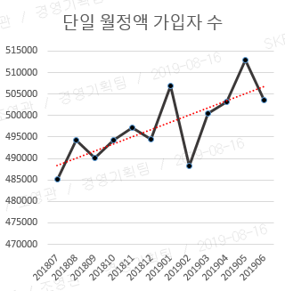
3. 특징 파악 및 분석
프리미어 월정액이 감소하는 추세이고
CJ, 지상파는 상승 추세를 보이지 않지만
성인 월정액 가입자가 가파르게 증가

Slide 21
3. 특징 파악 및 분석
프리미어에 비해 지상파/CJ 월정액 가입자는 VOD 구매에 적극적
CJ 563명의 7월 한달 간 VOD 구매내역
프리미어 5,264명
지상파 1,027명
카테고리 | PPV 구매건수
영화 | 502
지상파 | 440
애니 | 233
종편 | 205
키즈 | 57
성인 | 16
카테고리 | PPV 구매건수
CJ | 240
지상파 | 461
애니 | 697
종편 | 121
키즈 | 446
성인 | 27
카테고리 | PPV 구매건수
영화 | 667
CJ | 428
애니 | 232
종편 | 361
키즈 | 121
성인 | 77
1,453 건
1,992 건
1,886 건
각각의 월정액의 VOD 구매분포를 보고 가입자의 평균적인 가구 연령대를 유추 가능
프리미어 – 애니, 키즈 VOD 구매가 많이 이루어짐. 키즈 가구 다수 추측
지상파 – 종편, 성인 VOD 구매가 많이 이루어짐. 연령대가 높게 형성 되어있을 것으로 추측
CJ – 키즈 VOD 구매가 제일 적음. 키즈 가구는 적을 가능성이 높음

Slide 22
4. 인사이트와 제안
#가설에 대한 검증
실시간을 적게 볼수록, VOD 구매금액 높을수록 월정액 가입 가능성 상승
#검증을 하며 발견한 인사이트
1. 고 소비(10000 이상) 고객층의 구매 금액의 대부분은 영화 VOD (프리미어도)
2. 구매금액 상위(10000 ~30000) 고객은 선호 카테고리에 갇혀 있는 비율이 높음
3. 구매 금액이 내려갈수록 VOD를 다양하게 구매하는 고객의 비율이 높음
4. 기존 단일 PPM 가입자가 미가입자보다 하나 더 가입할 가능성이 높음
#제안
각 고객의 선호 시청 VOD에 맞는 월정액 상품 가입 유치 &
애매한 VOD 구매금액에 위치한 (1~10000) 고객들 대상으로
저렴한 신규 월정액 상품 제시 필요

Slide 23
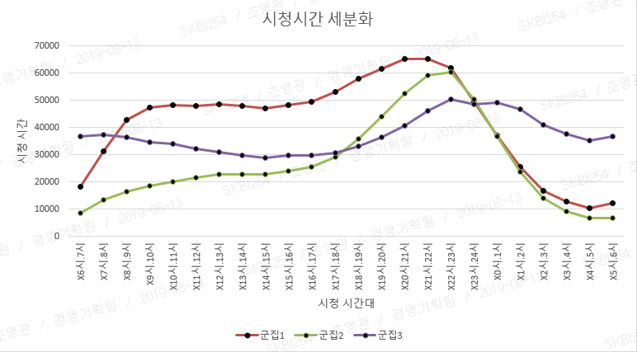
4. 인사이트와 제안
#VOD 건당 월정액
지상파/CJ VOD 5편 자유 월정액
최신 영화 2편 자유 월정액
#시간제 월정액
19시 ~ 24시 드라마/예능 자유 월정액

Slide 24
4. 인사이트와 제안
결론
실시간을 적게 보는/VOD 구매 금액이 높은 단일 월정액 가입자 혹은
미가입자에게 월정액 추가 가입 유치 혹은 저렴한 신규 월정액 상품 기획 필요
EX.) VOD 몇 편 자유 월정액, 최신영화 무료 2편 월정액
+ 직접(Direct)유치 채널의 기본상품 상위 tier, PPM 가입률 증가를 위한
추가적인 원인분석 필요

Slide 25
4. 인사이트와 제안
아쉬운 점
1. 실시간 시청행태 관련 고객군을 좀 더 다른 각도로 살펴보고 특징을 파악했으면
좋은 인사이트를 얻을 수 있었을 것으로 보인다.
2. 초기에 입력 변수 관련 특징을 파악하고 그 다음 논리를 진행할 때 그 근거와
논점이 더 명확 했어야 한다. 그리고 이 때 발견한 특징들에 대해 더 추가적인 고민과
문제 해결이 부족하였다.
3. 유치채널 인사이트 관련 추가적인 조사를 해보았으면 흥미로운 인사이트가
나왔을 것이라 생각한다.

